Slide 1


ỦY BAN NHÂN DÂN QUẬN LONG BIÊN
TRƯỜNG TIỂU HỌC ÁI MỘ B
MÔN TOÁN Lớp 5

Slide 2
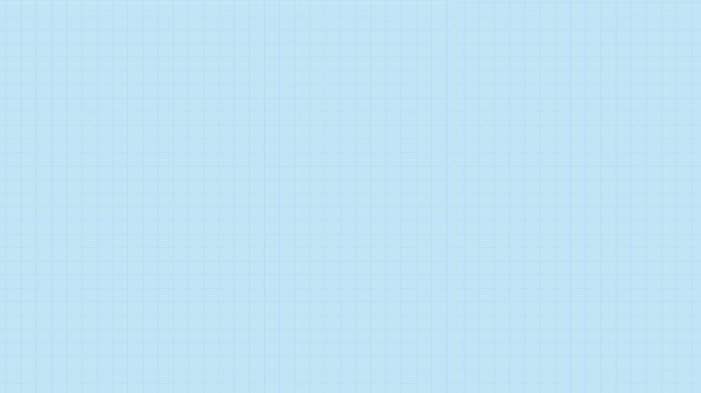





KHỞI ĐỘNG

Slide 3


Nêu tên các đơn vị đo diện tích đã học?
km² ,m ² , dm², cm²

Slide 4





GIẢI CỨU
ĐẠI DƯƠNG

Slide 5


Slide 6

Em hãy tìm cách giải cứu các sinh vật biển bằng cách trả lời đúng 3 câu thần chú của tên phù thủy độc ác ấy bên dưới nhé!

Slide 7








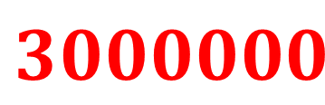

HÕt giê
Câu 1: Điền số thích hợp vào chỗ trống?
5
3
4
2
1
3km² = …..m²
A.
$$\frac{3}{10}$$
B.
C.
D.
$$3000$$
30
$$3000000$$

Slide 8



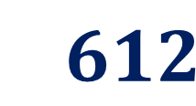



Câu 2: Điền số thích hợp vào chỗ trống?
HÕt giê
4
3
5
2
1
6m²12dm² = …..dm²
A.
B.
C.
D.
$$6120$$
$$612$$
$$6012$$
$$18$$

Slide 9




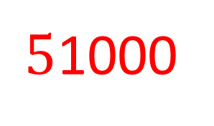
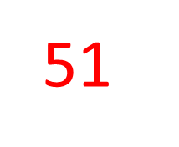
HÕt giê
Câu 3: Điền số thích hợp vào chỗ trống?
5
2
3
1
4
510000cm² = ….m²
A.
B.
C.
D.
$5$1000
$$5100$$
51
$$510$$

Slide 10
TOÁN
Đề - ca – mét vuông
Héc – tô- mét vuông

Slide 11
Ví dụ: tính diện tích hình vuông có cạnh 1dam?
Đề - ca- mét vuông
S =1 dam x 1 dam = 1 dam²
§Ò-ca-mÐt vu«ng lµ diÖn tÝch cña h×nh vu«ng cã c¹nh dµi 1dam
1 dam
* Đề-ca-mét vuông viết tắt là: dam².

Slide 12
1dam = ….m
Để biết cửa hàng còn lại bao nhiêu phần của tấn đường chúng ta phải làm phép tính gì ?

Slide 13
Hãy chia cạnh hình vuông 1 dam thành 10 phần bằng nhau, sau đó nối các điểm để tạo thành các hình vuông nhỏ.
Mỗi hình vuông nhỏ có cạnh dài bao nhiêu mét ?
+ Chia cạnh hình vuông lớn có cạnh dài 1 dam thành các hình vuông nhỏ cạnh 1m thì được tất cả bao nhiêu hình vuông nhỏ ?
*Ta thấy hình vuông 1 dam² gồm 100 hình vuông 1m².
1dam² = 100m²
1m²
1dam

Slide 14
* Héc-tô-mét vuông là diện tích hình vuông có cạnh dài 1hm.
* Héc-tô-mét vuông viết tắt là hm².
*Ta thấy hình vuông 1 hm² gồm 100hình vuông 1dam².
1dam²
1hm
2
2
1hm = 100dam

Slide 15


LUYỆN TẬP

Slide 16
1. Đọc các số đo diện tích:
105 dam²
Một trăm linh năm đề-ca-mét vuông.
32 600 dam²
Ba mươi hai nghìn sáu trăm đề-ca-mét vuông.
492 hm²
Bốn trăm chín mươi hai héc – tô -mét vuông.
180 350 hm²
Một trăm tám mươi nghìn ba trăm năm mươi héc – tô -mét vuông.

Slide 17

2. Viết các số đo diện tích sau :
a. Hai trăm bảy mươi mốt đề-ca-mét vuông.
271dam²
b. Mười tám nghìn chín trăm năm mươi tư đề-ca-mét vuông.
18954dam²
c. Sáu trăm linh ba héc-tô-mét vuông.
603hm²
d. Ba mươi tư nghìn sáu trăm hai mươi héc-tô-mét vuông.
34620hm²

Slide 18
3. b)Viết phân số thích hợp vào chỗ chấm : (Không làm)
1m² =………dam²
3m² =……… dam²
27m²=……… dam²
1dam² =………hm²
8dam² =……… hm²
15dam²=……… hm²
Hướng dẫn :
100m² = 1dam² 1m² = 3m² =

Slide 19


Củng cố - Dặn dò

Slide 20


TRÒ CHƠI
AI NHANH AI ĐÚNG

Slide 21



Chän ®¸p ¸n ®óng:
5dam² 23m² = ?
16dam² 91m² = ?
32dam² 5m² = ?
23
10
91
100
5
10
5
dam²
16
dam²
32
dam²
23
100
91
10
5
100
5
dam²
16
dam²
32
dam²
3
100
1
100
25
100
52
dam²
16
dam²
3
dam²

Slide 22

ĐÂY CHÍNH LÀ CÂU TRẢ LỜI ĐÚNG.

Slide 23

CHƯA
ĐÚNG
RỒI!

Slide 24


BÀI HỌC KẾT THÚC

